Slide 1
МКДОУ Балаганский детский сад №4
представляет

Slide 2
Творческий Отчёт
День дарения книги

Slide 3
Праздник подготовили и провели: Шаданова Надежда Александровна-воспитатель Рыцева Надежда Валерьевна-воспитатель Занева Татьяна Сергеевна-воспитатель Федорчук Елена Владимировна-учитель-логопед

Slide 4
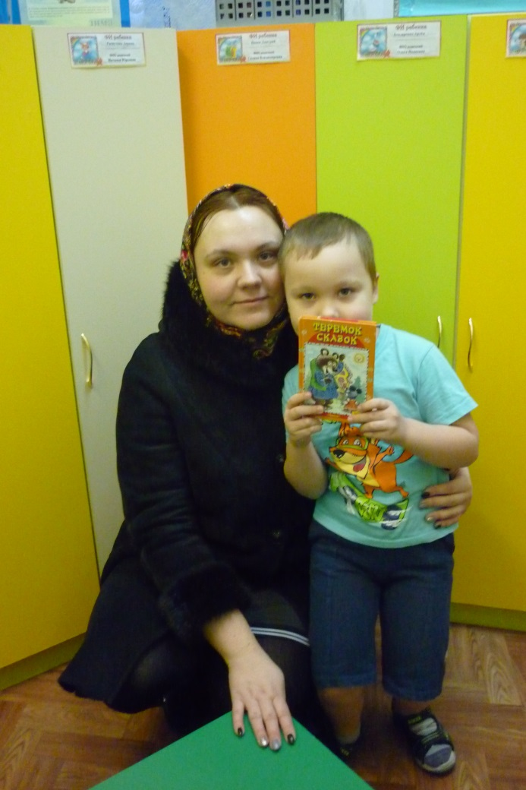
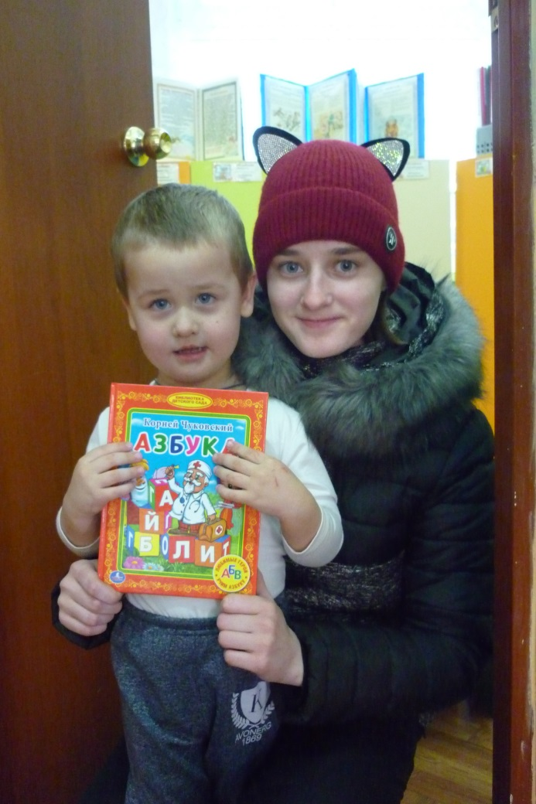
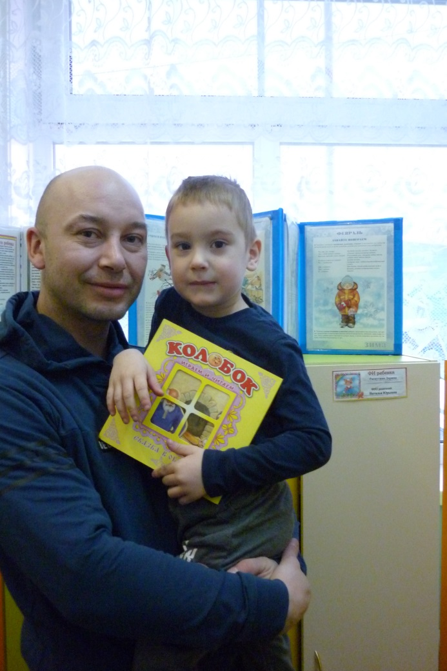
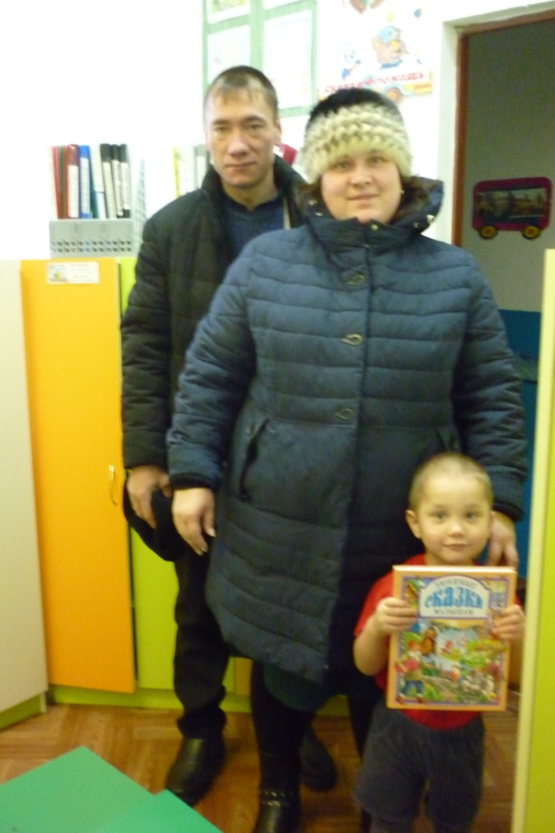
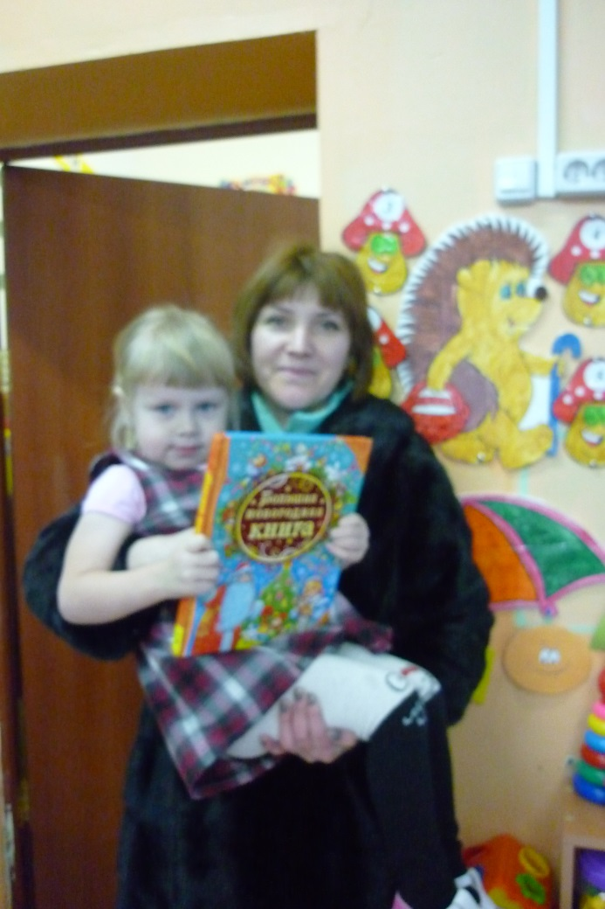
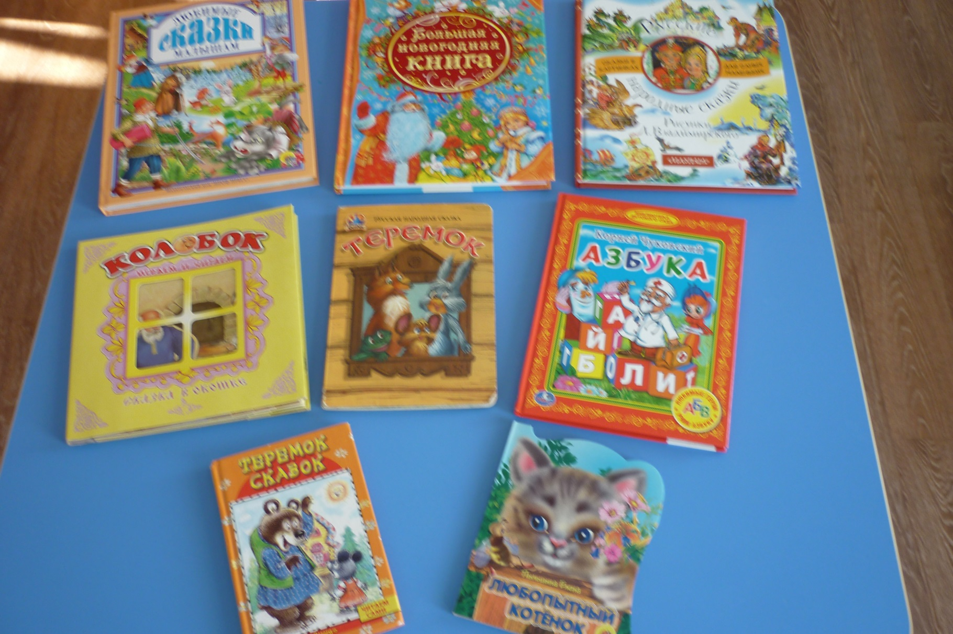
Акция «Подари книгу»

Slide 5
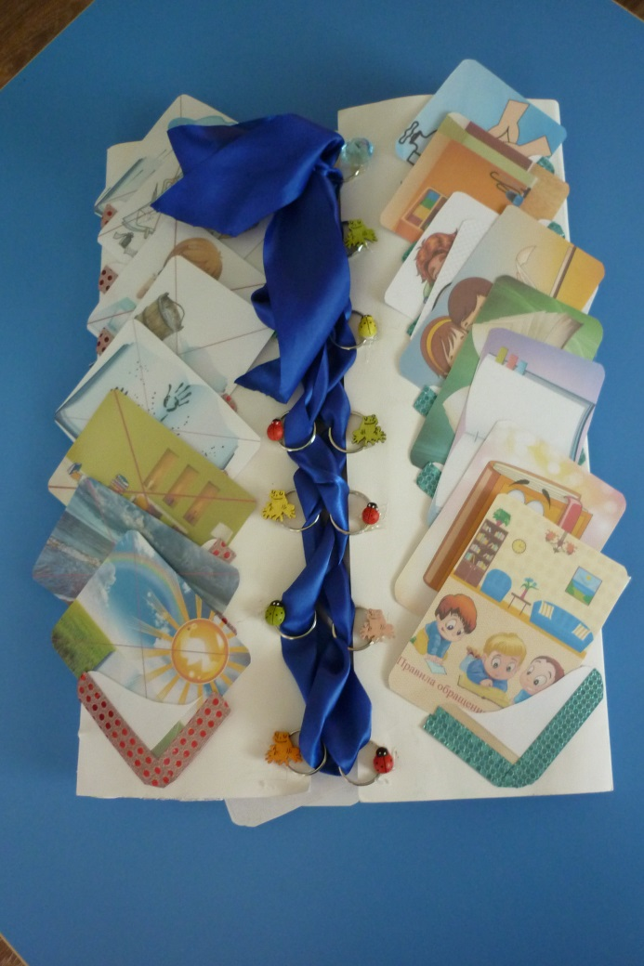
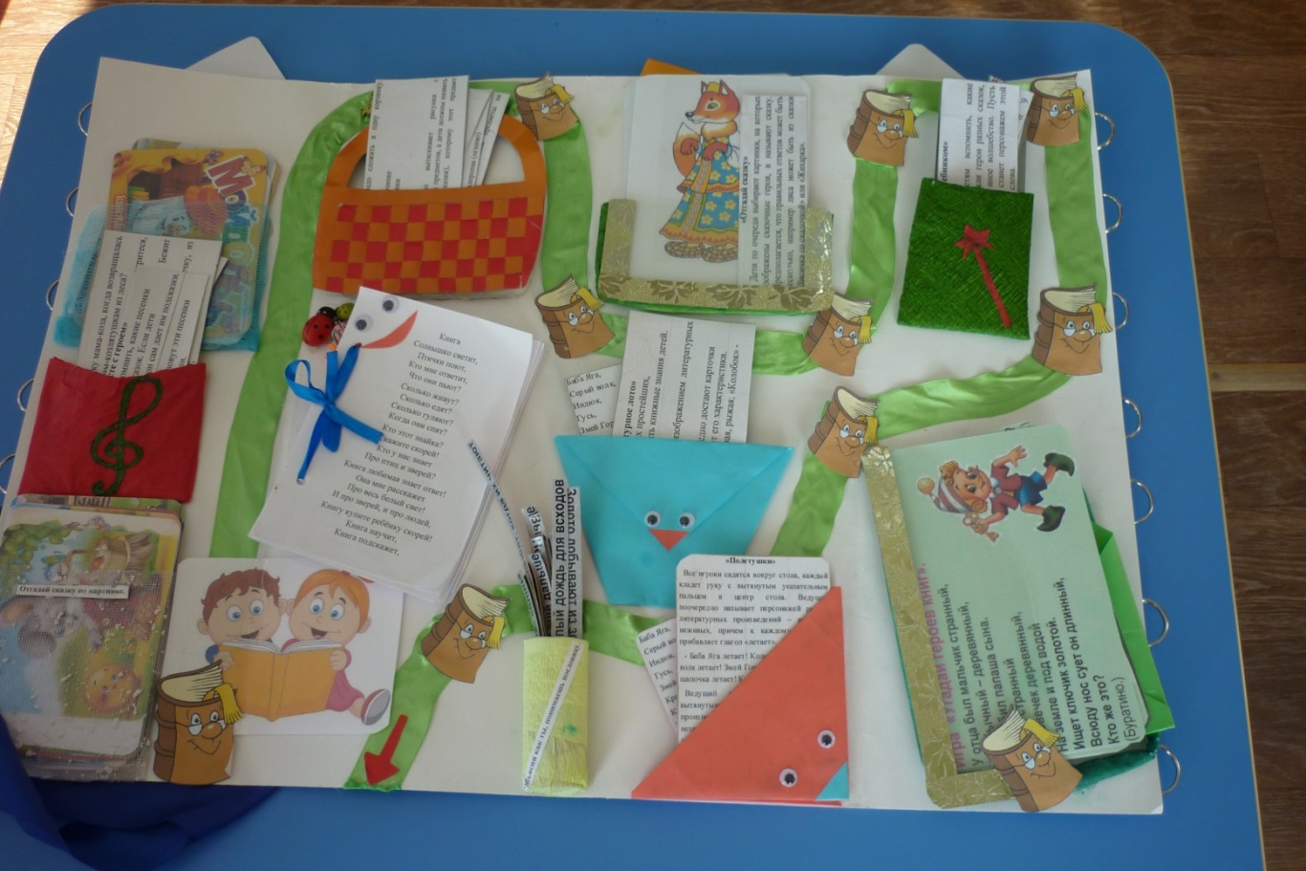
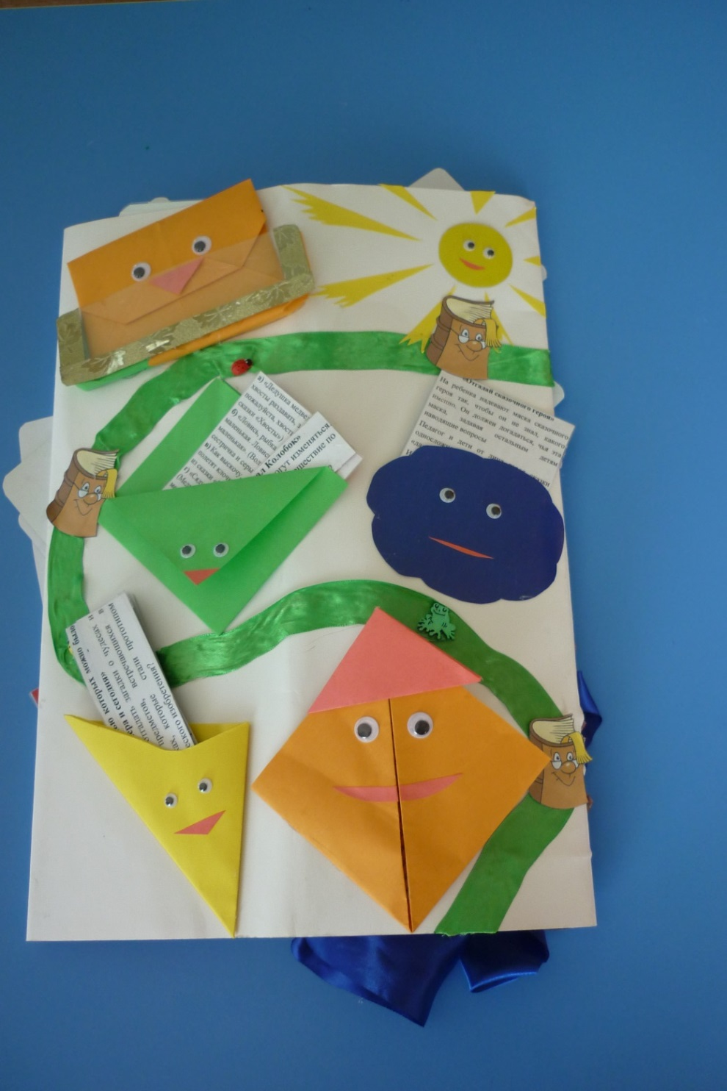
ЛЭПБУК «Как обращаться с книгой»

Slide 6
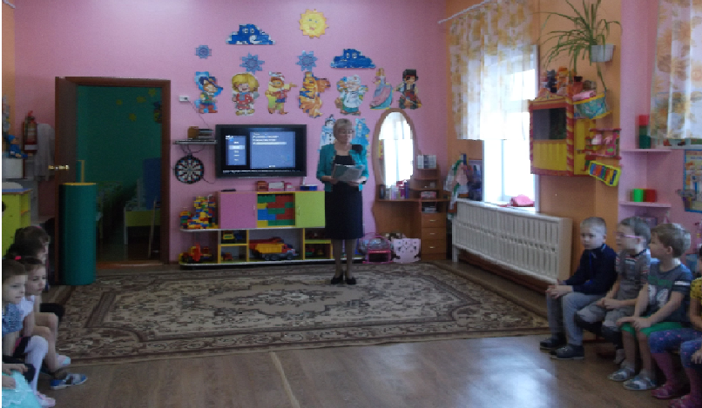
Праздник, посвященный акции «Подари книгу»

Slide 7
Ребята подготовили и показали сказку «Репка»

Slide 8
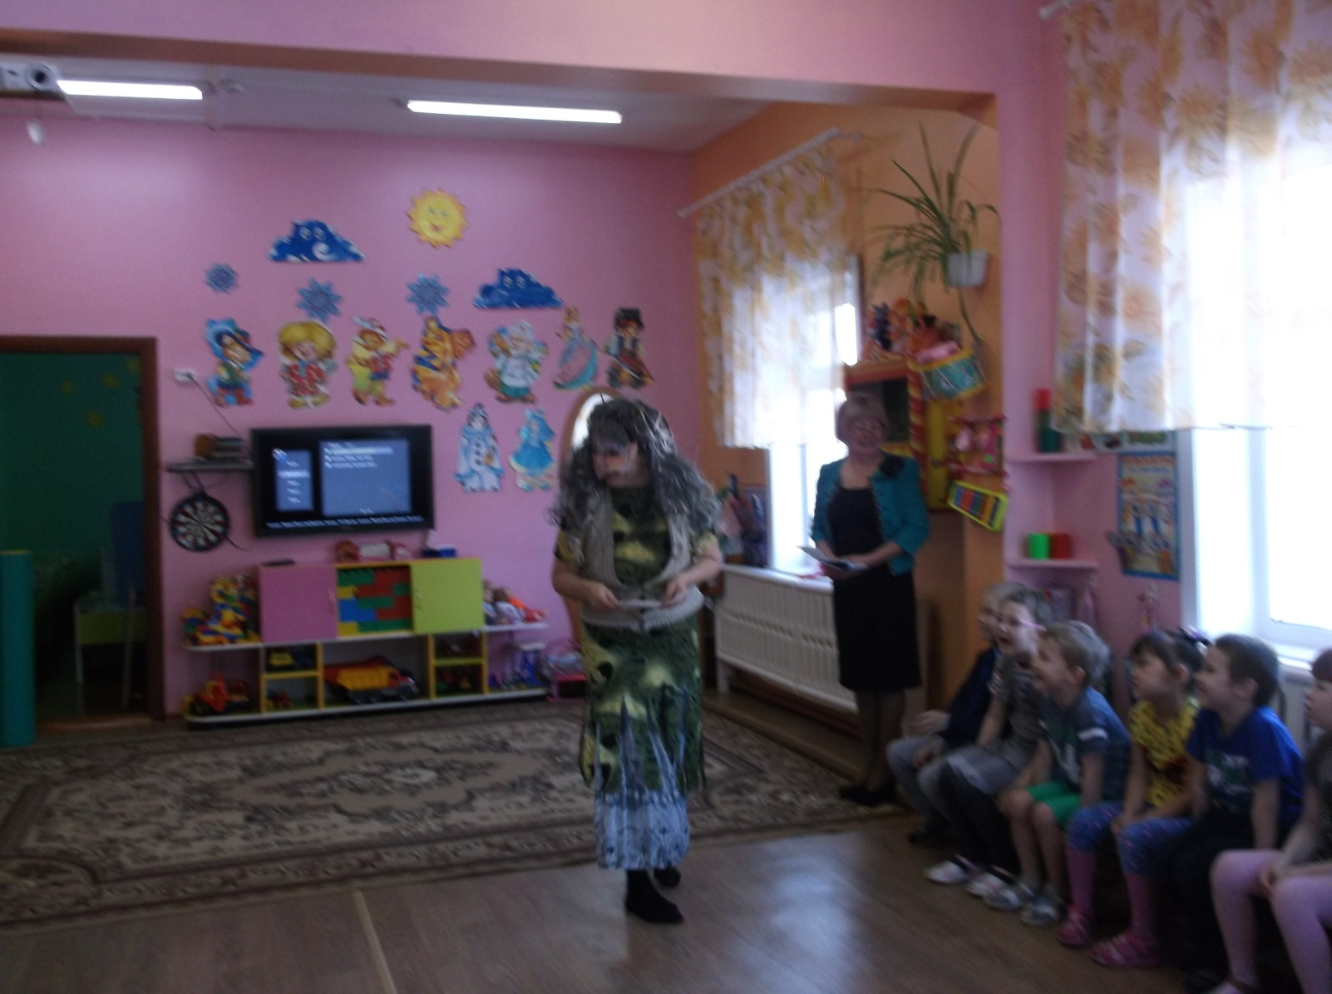
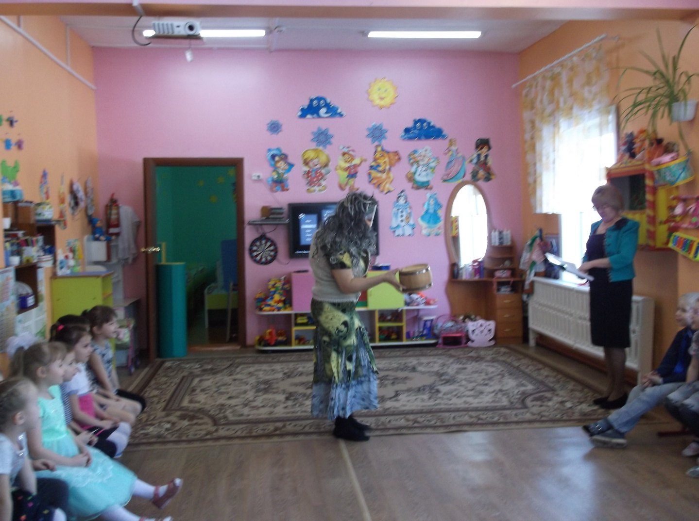
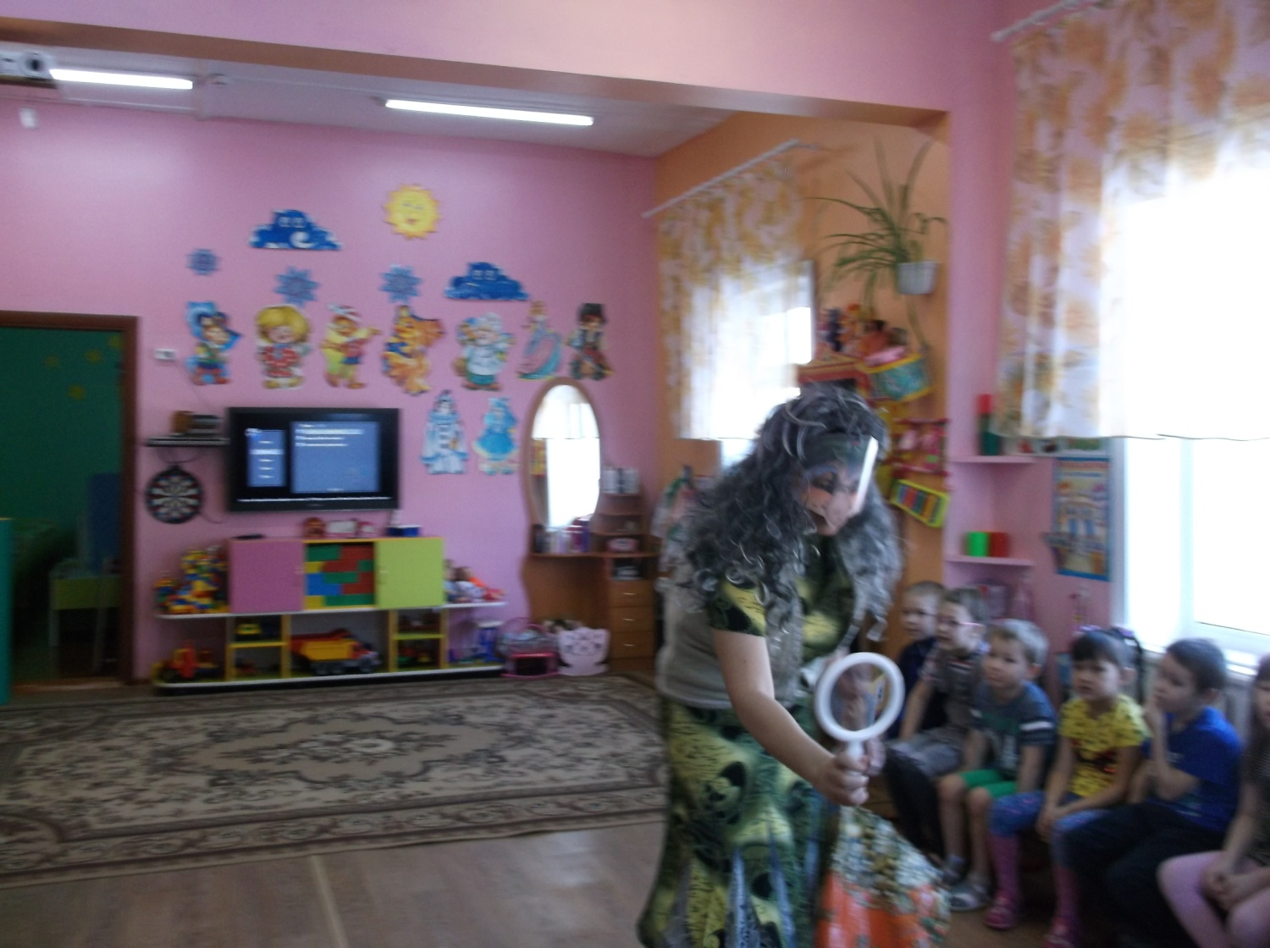
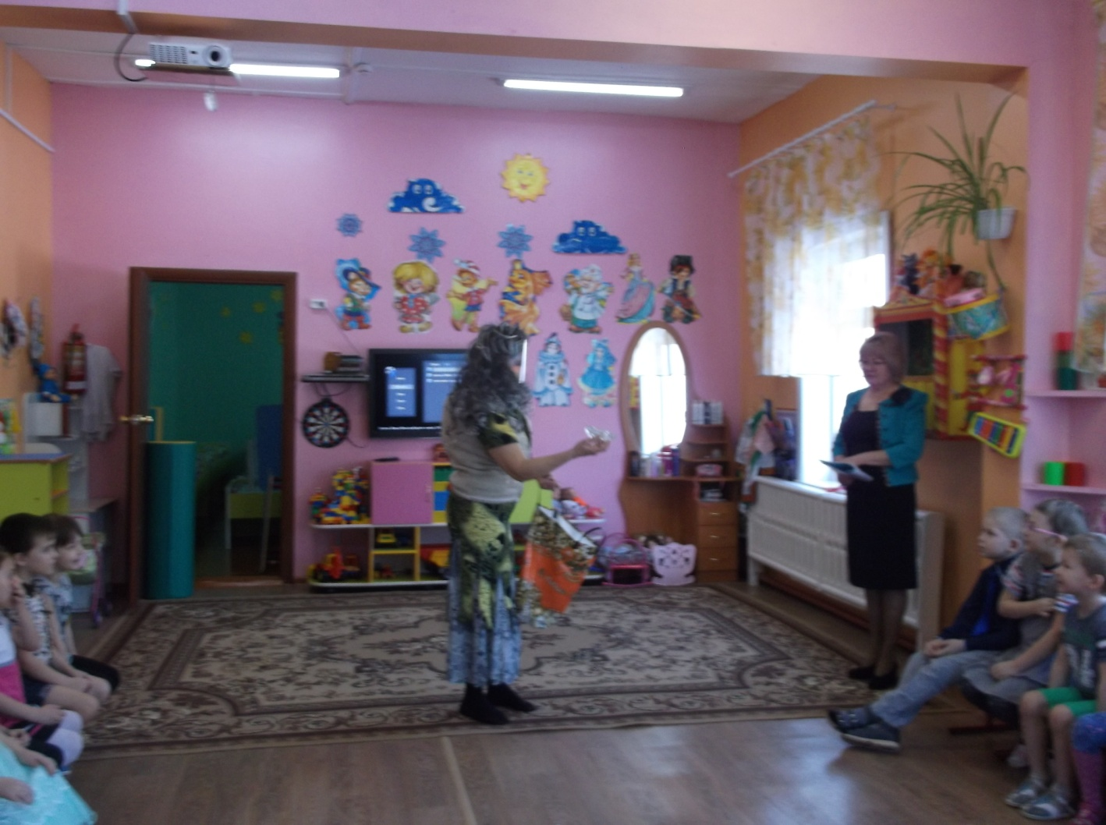
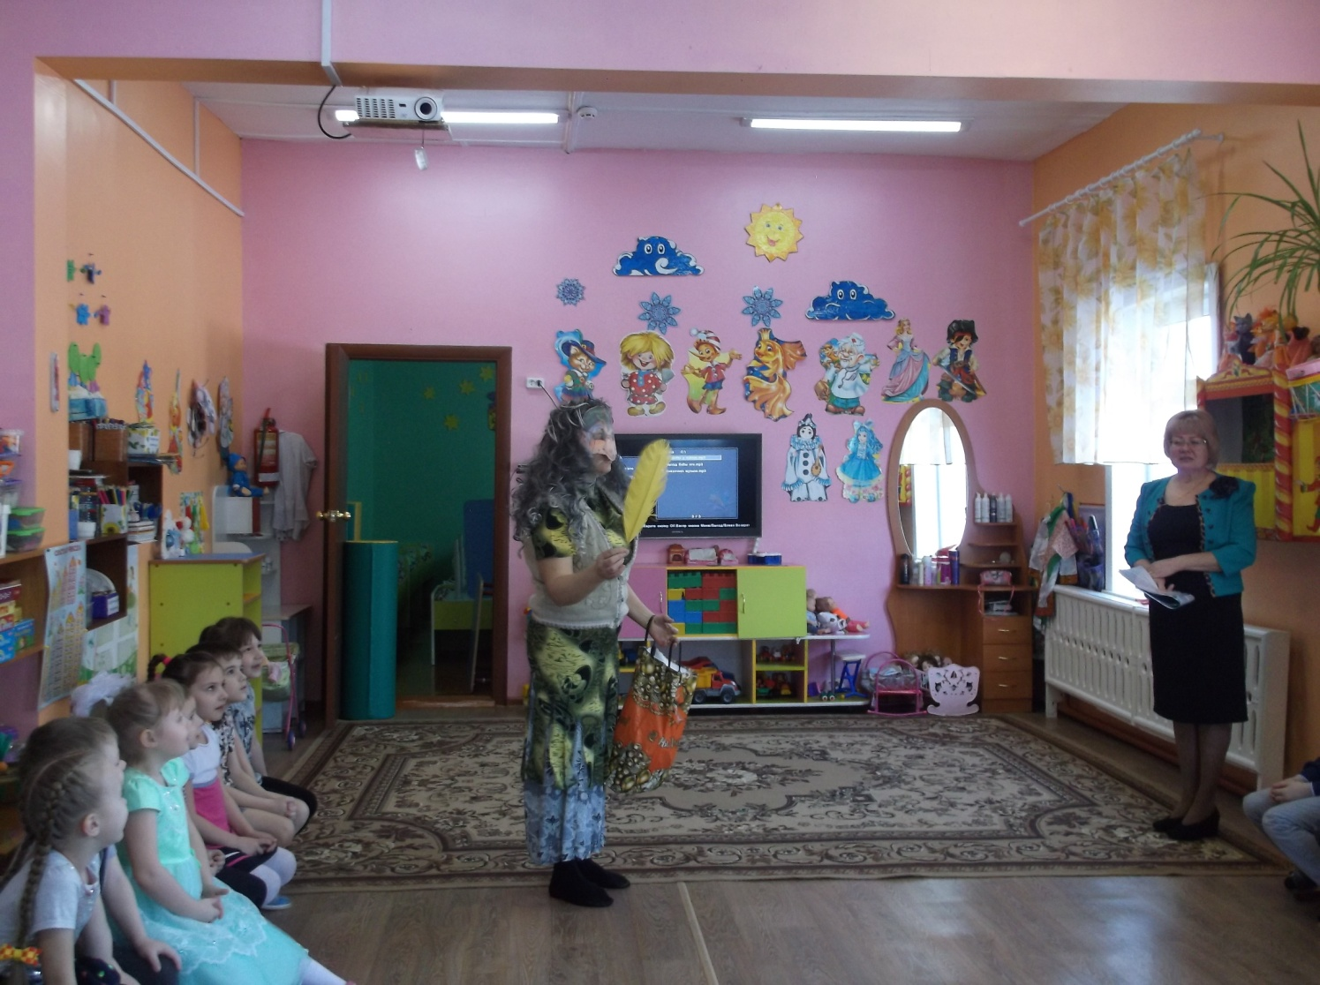
Прибегала Бабка-Ёжка, Поиграли с ней немножко. И предметы разных сказок Детки угадали сразу!

Slide 9
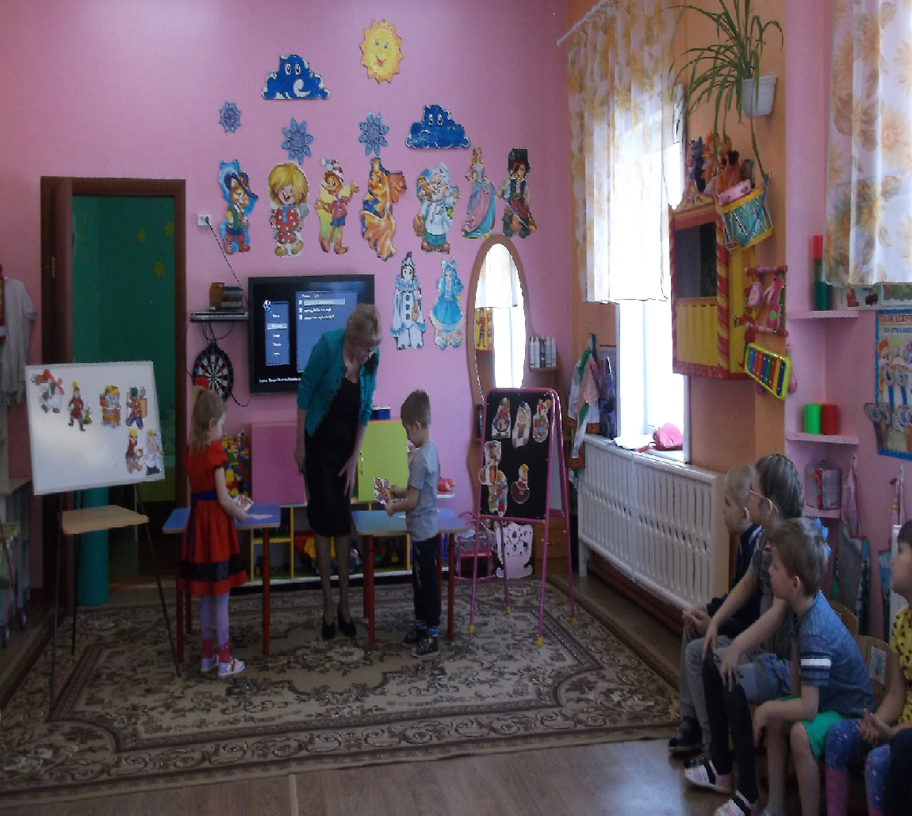
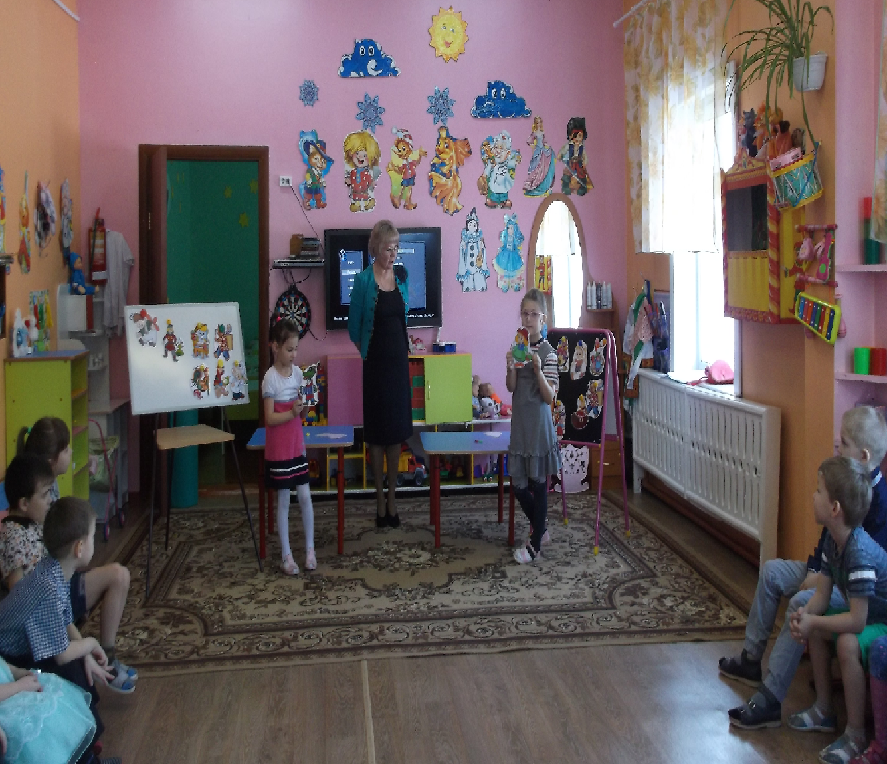
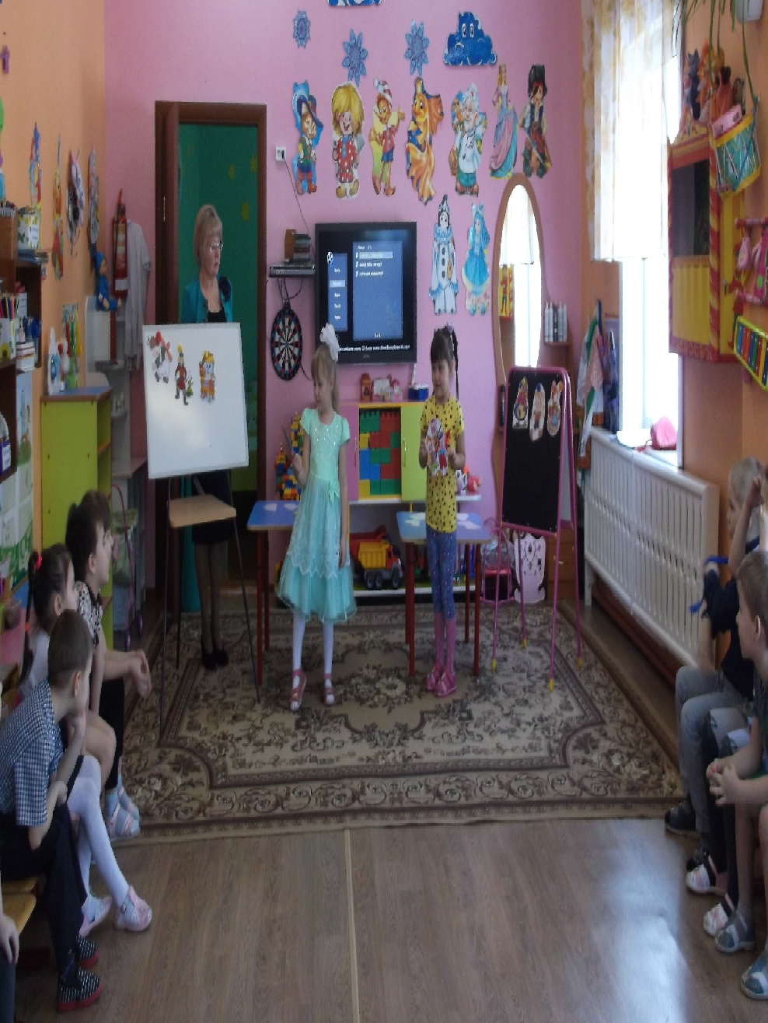
В мире много сказок Грустных и смешных, И прожить на свете Нам нельзя без них. Дети угадывают героев разных сказок

Slide 10
Всем вопросы задавать Очень любят дети, И на них вам отвечать Будут книжки эти. Они могут рассказать Обо всем на свете! О морях, о разных странах И о всей планете. Не придется вам скучать, С ними интересно!

Slide 11
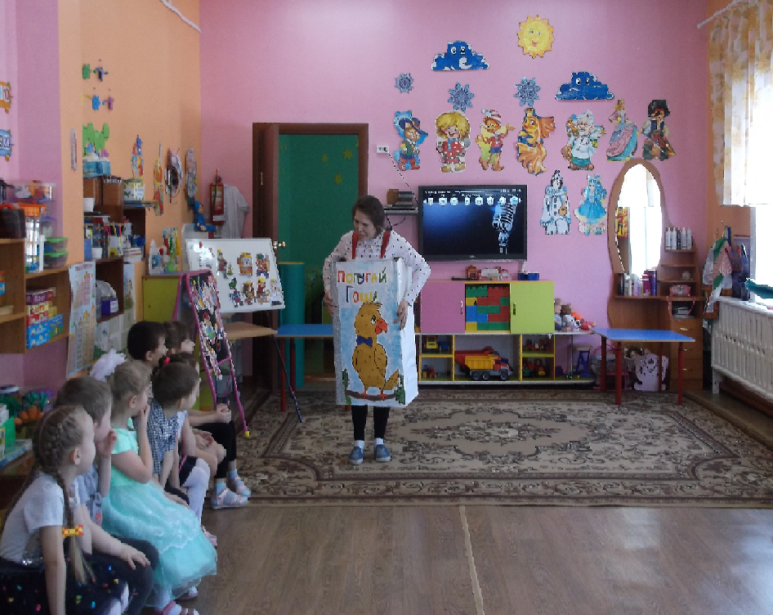
Книжка в гости к нам пришла, Много знаний принесла!

Slide 12
Девчонки и мальчишки Очень любят книжки!

Slide 13
Спасибо за внимание!

